Slide 1
Миссия и Видение

Slide 2
Миссия
Главная ПРИЧИНА СУЩЕСТВОВАНИЯ
Направление движения, путеводная звезда
Она неизменна с течением времени
Ответ на вопрос «Для чего мы существуем?»
Пример NASA «Развивать способности человека для освоения небес»
WHY?

Slide 3
Видение
КАРТИНА желаемого будущего
Подкрепляет миссию
Это пункт назначения, который можно достичь
Зажигает людей и цепляет за живое
Осязаемое, вдохновляющее, четкое.
На 1-5 лет
NASA: «Отправить человека на луну к концу 60х годов»
WHAT?

Slide 4
Стратегия
ПЛАН по достижению видения.
Набор целей, связанных между собой
Она широка, но ориентирована на действия
Охватывает 1-5 лет как и видение
«Подготовить полет на луну. Отправить. Прилунить. Отлунить. Вернуть на землю»
HOW?

Slide 5
Цели, Задачи
КОНКРЕТНЫЙ РЕЗУЛЬТАТ, который нужно достичь
SMART
Specific = конкретны
Measurable = измеримы
Actionable = действенны
Realistic = реалистичны
Time-bound = ограничены во времени
WHEN?

Slide 6
Ценности
То что по-настоящему важно
РУКОВОДЯЩИЕ ПРИНЦИПЫ
То, во что искренне и живо веришь

Slide 7
Миссия
Видение
Стратегия
Цели и задачи
Ценности

Slide 8
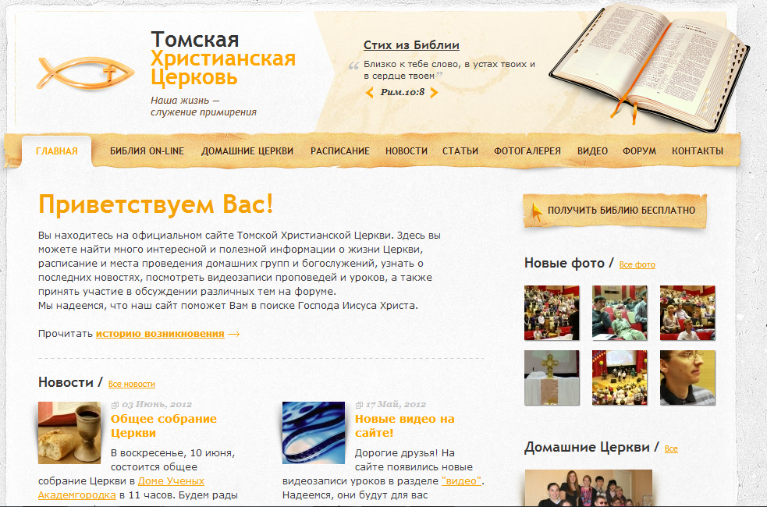
Миссия Церкви

Slide 9
Миссия Церкви

Slide 10
Видение
Трехмерное видение (3D Vision)
Видение себя
Видение Церкви
Видение Мира

Slide 11
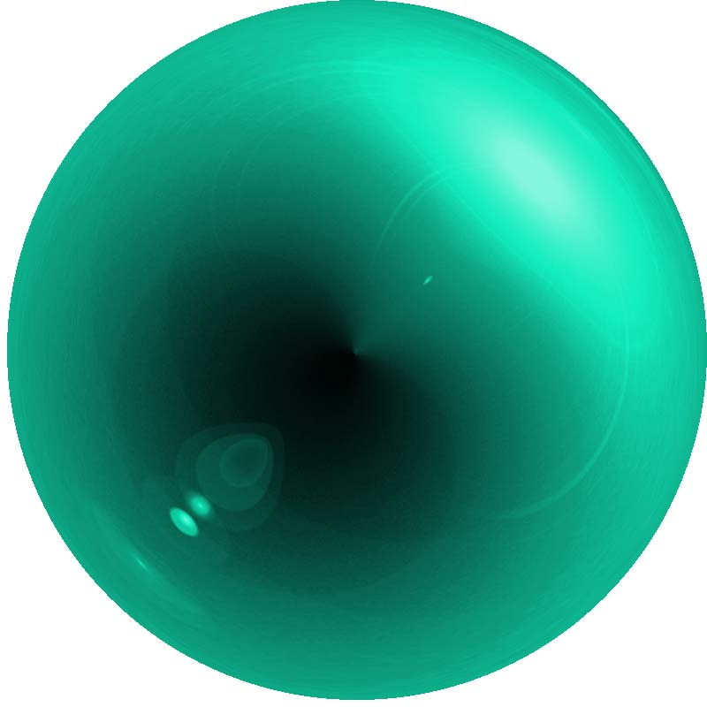
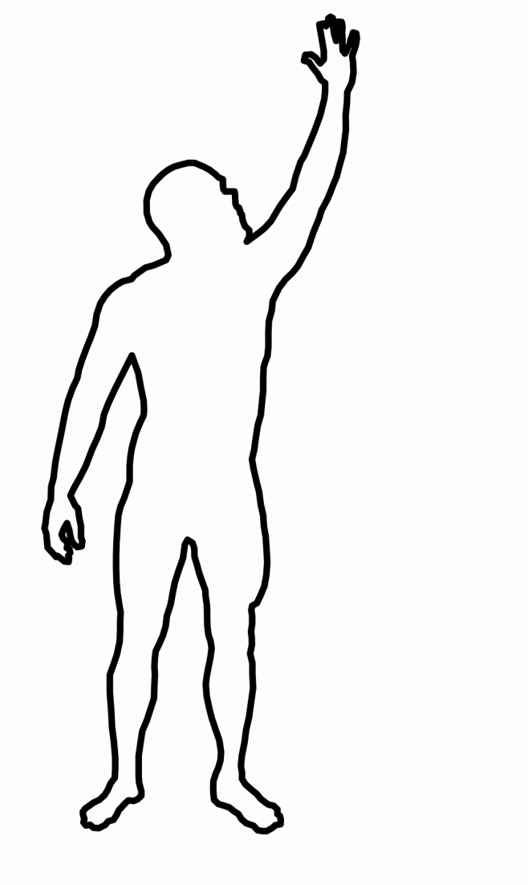
БОГ
Трехмерное видение (3D Vision)
ЦЕРКОВЬ
МИР

Slide 12
Видение себя
1997 «Открытая книга»
2005 «Ищи жизнь с избытком в Духе Святом»
2008 «Беспокойся о том, чтобы твое сердце прилеплялось ко Мне»
Будущее:
Я желаю епископства
Я знаю мои духовные дары и хочу служить ими
Я хочу быть добрым пастырем моей семьи
Я хочу распространять и укреплять Божье Царство в своем сердце, жизни, семье, церкви и работе.

Slide 13
Видение Церкви
1994-2004: Детство (Родители, «Дуц-бац», Прицеп)
2004-2012: Отрочество (Муки роста, «сами с усами», машина с заведенным двигателем)
Будущее: Зрелость
Я вижу церковь как Здоровое Тело (1Кор.12)
Божий порядок в любви
Духу Святому свободно в Теле
Дар Духа и Служение им
Плод: Люди ощущающие жизнь с избытком Ин.10:10

Slide 14
Видение мира
1994 – н.в.:
Индивидуальные занятия по Библии
Концерты
Помощь нуждающимся
Будущее: Наша жизнь – служение примирения
Мы ДЕЛАТЕЛИ на ниве Божьей (Мт.9:38)
В Томске есть люди, которых Бог уже приготовил для нас. Они ждут чтобы кто-то пришел к ним и явил Славу Божью.
Бог дал нам СИЛУ (1Кор.2:4)
Проявление веры
Проявление любви
ВХОДИТЬ в открытые двери.

Slide 15
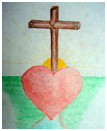
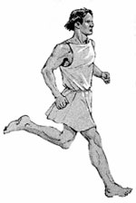
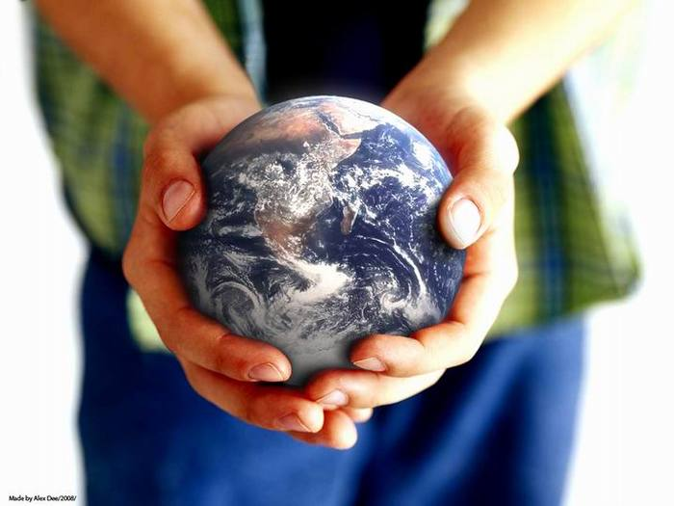
БОГ
Сердце Прилепившееся к Богу
ЦЕРКОВЬ
Здоровое тело
Служение Примирения
МИР

Slide 16
Заключение
Трехмерное видение = живые, объемные и полноценные отношения с Богом.
Жизнь с избытком, ощущаемая:
Внутри меня
Внутри церкви
Изливаемая на людей вокруг нас.
Аминь!!!

